Slide 1

CHÀO MỪNG CÁC CON
ĐẾN VỚI TIẾT HỌC TẬP ĐỌC-KỂ CHUYỆN
Bài: Người liên lạc nhỏ

Slide 2




A. Khởi động

Slide 3
Đọc đoạn 1 và trả lời câu hỏi 1 trong bài Cửa Tùng.
2. Đọc đoạn mà em thích và nêu nội dung bài Cửa Tùng.

Slide 4
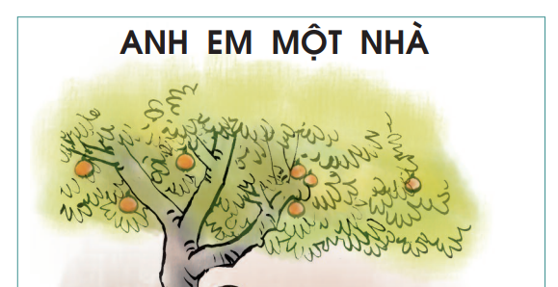
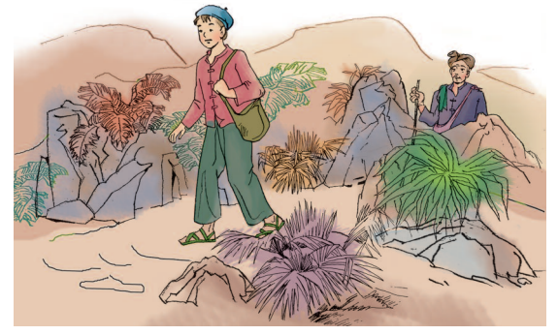
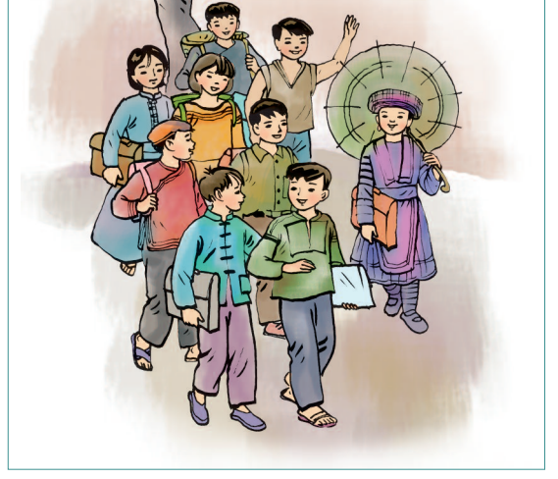
Người liên lạc nhỏ (112)

Slide 5
Thứ hai ngày 6 tháng 12 năm 2021
Tập đọc – Kể chuyện
Người liên lạc nhỏ (112)
Theo Tô Hoài

Slide 6
MỤC TIÊU
Đọc trôi chảy cả bài: đọc đúng các từ khó, dễ phát âm sai; biết ngắt, nghỉ hơi hợp lí.
Hiểu nghĩa của các từ mới: Kim Đồng, ông ké, Nùng, Tây đồn, thầy mo, thong manh.
Hiểu ND: Kim Đồng là một liên lạc rất nhanh trí, dũng cảm khi làm nhiệm vụ dẫn đường và bảo vệ cán bộ cách mạng.
Kể lại câu chuyện Người liên lạc nhỏ.

Slide 7
B. Khám phá

Slide 8
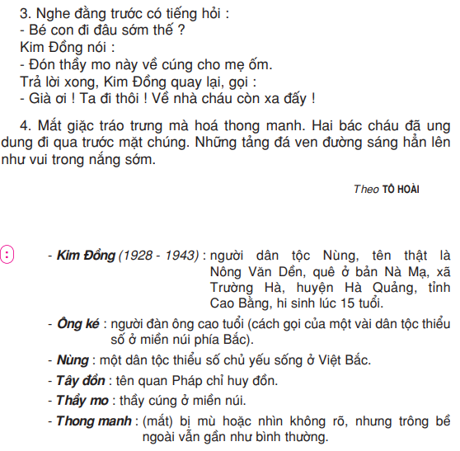
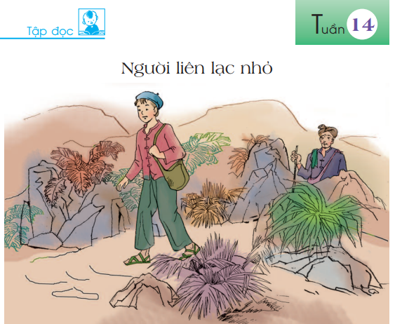
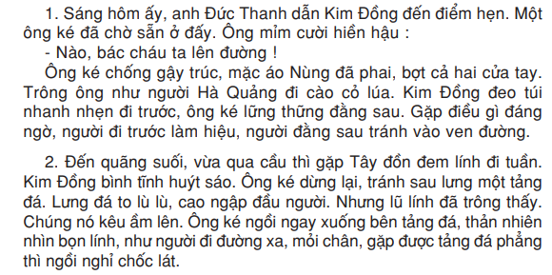
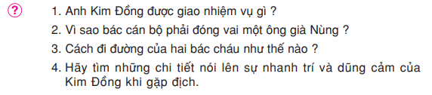

Slide 9


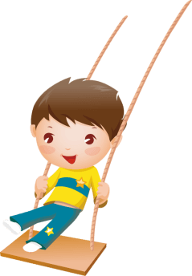

目
HOẠT ĐỘNG
1. Luyện đọc đoạn (lần 1)

Slide 10
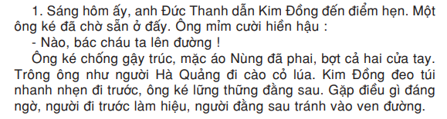
Luyện đọc đoạn 1

Slide 11
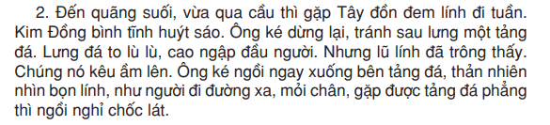
Luyện đọc đoạn 2

Slide 12
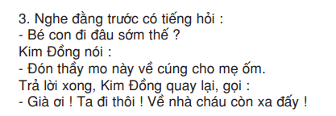
Luyện đọc đoạn 3

Slide 13

Luyện đọc đoạn 4

Slide 14
Những tảng đá ven đường sáng hẳn lên như vui trong nắng sớm.

Slide 15
目
HOẠT ĐỘNG
1. Luyện đọc đoạn (lần 2)

Slide 16
Luyện đọc đoạn 1

Slide 17

Kim Đồng (1928-1943): người dân tộc Nùng, tên thật là Nông Văn Dền. Quê ở bản Nà Mạ, xã Trường Hà, huyện Hà Quảng, tỉnh Cao Bằng, hi sinh lúc 15 tuổi.

Slide 18
Luyện đọc đoạn 1
Ông ké: người đàn ông cao tuổi (cách gọi của một vài dân tộc thiểu số ở miền núi phía Bắc).

Slide 19
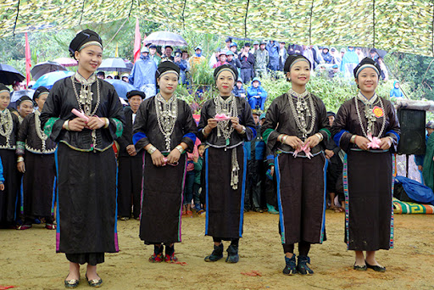
Nùng: một dân tộc thiểu số chủ yếu sống ở Việt Bắc.

Slide 20
Luyện đọc đoạn 2
Tây đồn: tên quan Pháp chỉ huy đồn.

Slide 21
Luyện đọc đoạn 3
Thầy mo : thầy cúng ở miền núi.

Slide 22
Luyện đọc đoạn 4
Thong manh : (mắt) bị mù hoặc nhìn không rõ, nhưng trông bề ngoài vẫn gần như bình thường.

Slide 24

MỤC TIÊU
Đọc trôi chảy cả bài: đọc đúng các từ khó, dễ phát âm sai; biết ngắt, nghỉ hơi hợp lí.
Hiểu nghĩa của các từ mới: Kim Đồng, ông ké, Nùng, Tây đồn, thầy mo, thong manh.
Hiểu ND: Kim Đồng là một liên lạc rất nhanh trí, dũng cảm khi làm nhiệm vụ dẫn đường và bảo vệ cán bộ cách mạng.
Kể lại câu chuyện Người liên lạc nhỏ.

Slide 25

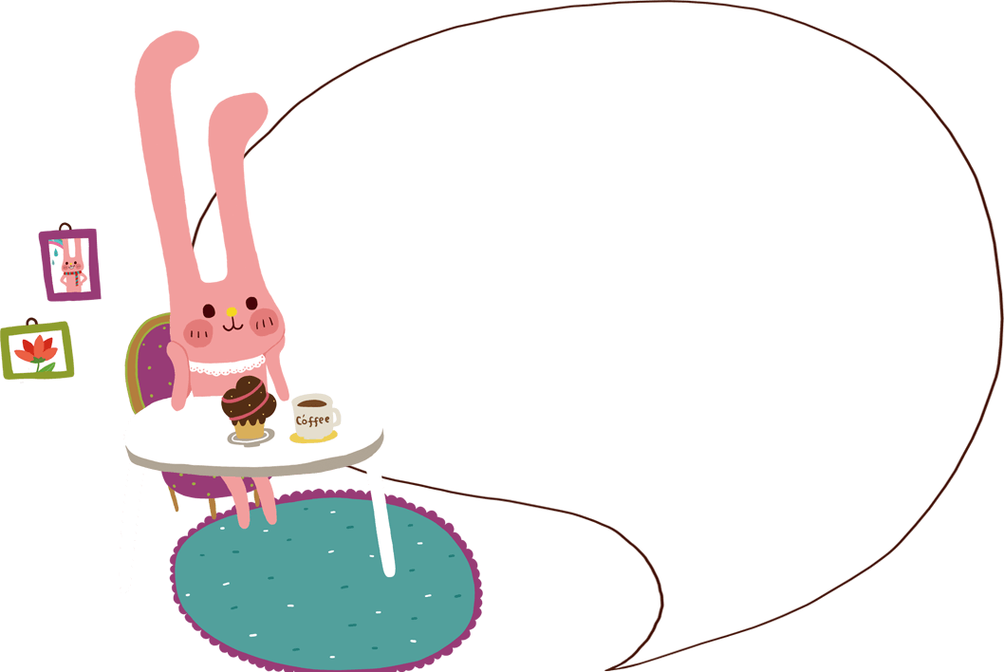
Tìm hiểu bài

Slide 26
Đọc thầm đoạn 1
Anh Kim Đồng được giao nhiệm vụ gì ?
Anh Kim Đồng được giao nhiệm vụ bảo vệ cán bộ, dẫn đường
đưa cán bộ đến địa điểm mới.
Vì sao bác cán bộ phải đóng vai một ông già Nùng?
Bác cán bộ phải đóng vai một ông già Nùng vì vùng này là vùng
của người Nùng ở. Đóng vai ông già Nùng để dễ hòa đồng với mọi
người, dễ dàng che mắt địch, làm chúng tưởng ông cụ
là người địa phương.

Slide 27
Đọc thầm đoạn 1
Cách đi đường của hai bác cháu như thế nào ?
Cách đi đường của hai bác cháu rất cẩn thận. Kim Đồng đeo túi
nhanh nhẹn đi trước một quãng.Ông ké lững thững đằng sau. Gặp
điều gì đáng ngờ, Kim Đồng sẽ huýt sáo làm hiệu để ông ké kịp
tránh vào ven đường.

Slide 28
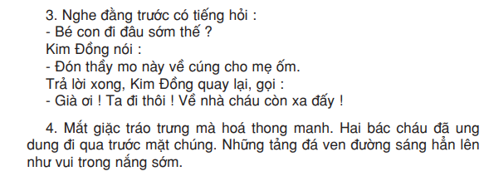
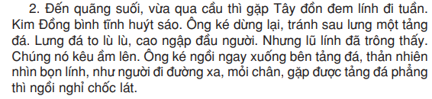
Đọc thầm đoạn
2, 3, 4
Tìm những chi tiết nói lên sự nhanh trí và dũng cảm của Kim Đồng?
- Kim Đồng nhanh trí :
- Kim Đồng dũng cảm vì còn rất nhỏ đã là một chiến sĩ liên lạc của cách mạng, dám làm những công việc quan trọng, nguy hiểm, khi gặp địch vẫn bình tĩnh tìm cách đối phó, bảo vệ cán bộ.
+ Gặp địch không hề tỏ ra bối rối, sợ sệt, bình tĩnh huýt sáo báo hiệu.
+ Địch hỏi, Kim Đồng trả lời rất nhanh trí: Đón thầy mo về cúng cho mẹ ốm.
+ Trả lời xong, thản nhiên gọi ông ké đi tiếp: Già ơi ! Ta đi thôi !

Slide 29
Nội dung
Kim Đồng là một liên lạc rất nhanh trí, dũng cảm khi làm nhiệm vụ dẫn đường và bảo vệ cán bộ cách mạng.

Slide 30
Luyện đọc lại

Slide 31
Để đọc bài này được hay, các con cần đọc với giọng như thế nào?
Giọng chậm rãi.
Phân biệt giọng đọc của các nhân vật.

Slide 32


Luyện đọc lại (đoạn 3)

Slide 33
MỤC TIÊU
Đọc trôi chảy cả bài: đọc đúng các từ khó, dễ phát âm sai; biết ngắt, nghỉ hơi hợp lí.
Hiểu nghĩa của các từ mới: Kim Đồng, ông ké, Nùng, Tây đồn, thầy mo, thong manh.
Hiểu ND: Kim Đồng là một liên lạc rất nhanh trí, dũng cảm khi làm nhiệm vụ dẫn đường và bảo vệ cán bộ cách mạng.
Kể lại câu chuyện Người liên lạc nhỏ.

Slide 34

Kể chuyện

Slide 35
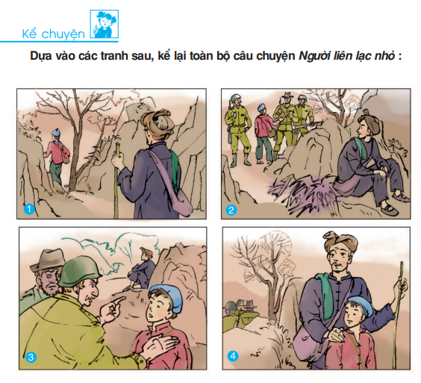

Slide 36
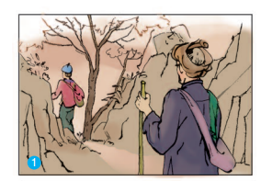
Tranh 1: Hai bác cháu đi trên đường

Slide 37
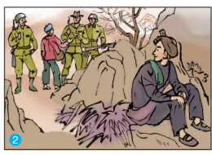
Tranh 2: Kim Đồng và ông ké gặp Tây đồn đem lính đi tuần

Slide 38
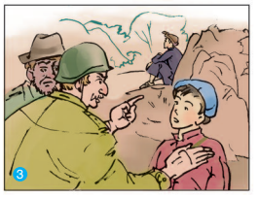
Tranh 3: Kim Đồng bình tĩnh, thản nhiên đối đáp với bọn lính

Slide 39
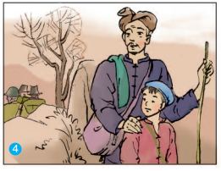
Tranh 4: Bọn lính bị lừa, hai bác cháu ung dung đi tiếp đoạn đường

Slide 40
HS kể lại câu chuyện Người liên lạc nhỏ dựa vào các tranh
Tranh 1: Hai bác cháu đi trên đường
Tranh 2: Kim Đồng và ông ké gặp Tây đồn đem lính đi tuần
Tranh 3: Kim Đồng bình tĩnh, thản nhiên đối đáp với bọn lính
Tranh 4: Bọn lính bị lừa, hai bác cháu ung dung đi tiếp đoạn đường

Slide 41
MỤC TIÊU
Đọc trôi chảy cả bài: đọc đúng các từ khó, dễ phát âm sai; biết ngắt, nghỉ hơi hợp lí.
Hiểu nghĩa của các từ mới: Kim Đồng, ông ké, Nùng, Tây đồn, thầy mo, thong manh.
Hiểu ND: Kim Đồng là một liên lạc rất nhanh trí, dũng cảm khi làm nhiệm vụ dẫn đường và bảo vệ cán bộ cách mạng.
Kể lại câu chuyện Người liên lạc nhỏ.

Slide 42
C. Vận dụng,
kết nối

Slide 43
Kể lại câu chuyện cho người thân nghe.
- Chuẩn bị bài sau: Nhớ Việt Bắc.

Slide 44

CHÀO TẠM BIỆT

